Slide 1
Τίτλος Ενότητας: Μένοντας Ασφαλείς στο Διαδίκτυο όταν Αλληλεπιδράτε με Άλλους

Slide 2
Στο τέλος αυτής της ενότητας, μπορώ:
Κατανοήστε τις διαδικτυακές πλατφόρμες επικοινωνίας, τις δυνατότητές τους και τους κινδύνους αλληλεπίδρασης με αγνώστους, όπως το γατόψαρο και οι απάτες.
Αναγνωρίστε τις κόκκινες σημαίες στις ψηφιακές αλληλεπιδράσεις, εφαρμόστε ελέγχους απορρήτου και μάθετε πώς να αναφέρετε ύποπτη συμπεριφορά.
Κατανοήστε τη δυναμική της διαδικτυακής περιποίησης, τα ψηφιακά όρια και τις αρχές ασφάλειας βάσει σχεδιασμού.
Διατηρήστε τα προσωπικά όρια επικοινωνώντας με σαφήνεια, απεμπλακείτε όταν αισθάνεστε άβολα και χρησιμοποιώντας λειτουργίες αποκλεισμού ή αναφοράς.
Δώστε προτεραιότητα στην ασφάλεια αποφεύγοντας την κοινή χρήση προσωπικού περιεχομένου με άγνωστες επαφές και διατηρώντας αποδεικτικά στοιχεία για σχετικά μηνύματα.
Ενθαρρύνετε μια κουλτούρα σεβασμού και ασφαλούς διαδικτυακής επικοινωνίας, ενθαρρύνοντας τους συνομηλίκους να κάνουν το ίδιο, ενώ είναι υπεύθυνοι για τη δική τους ψηφιακή ασφάλεια.

Slide 3
Εισαγωγική Θεωρία

Slide 4
Κατανόηση της Ψηφιακής Επικοινωνίας
Η ψηφιακή επικοινωνία αναφέρεται στη χρήση ηλεκτρονικών συσκευών και τεχνολογιών για την επικοινωνία πληροφοριών και μηνυμάτων. Έχει γίνει κυρίαρχη μορφή επικοινωνίας τόσο σε προσωπικό όσο και σε επαγγελματικό περιβάλλον.
Άμεσα μηνύματα: εφαρμογές όπως το WhatsApp, το Messenger και το Snapchat είναι καταπληκτικές για συνομιλίες σε πραγματικό χρόνο με τους φίλους, την οικογένειά σας ή ακόμα και ομαδικά έργα με συμμαθητές. Σας επιτρέπουν να μοιράζεστε μιμίδια, φωτογραφίες και αρχεία σε μια στιγμή, καθιστώντας εξαιρετικά εύκολο να παραμείνετε συνδεδεμένοι και να συνεργαστείτε.
Social Media: πλατφόρμες όπως το TikTok, το Instagram και το Twitter δεν προορίζονται μόνο για κύλιση και κοινή χρήση selfies. Είναι επίσης εξαιρετικά για επιχειρήσεις που θέλουν να προσεγγίσουν ένα νεότερο κοινό. Οι εταιρείες χρησιμοποιούν αυτές τις πλατφόρμες για να προωθήσουν τα προϊόντα τους με διασκεδαστικούς και δημιουργικούς τρόπους, αξιοποιώντας τις τάσεις και αλληλεπιδρώντας με τους πελάτες όπως ποτέ πριν.
Email: μπορεί να φαίνεται λίγο παλιομοδίτικο, αλλά το email εξακολουθεί να χρησιμοποιείται ευρέως στο χώρο εργασίας και στο σχολείο. Είναι απαραίτητο για την επικοινωνία με τους δασκάλους, τη λήψη πληροφοριών από τη δουλειά σας ή την εγγραφή σε εκδηλώσεις. Επιπλέον, βοηθά να κρατάτε τα πάντα οργανωμένα!
Τηλεδιάσκεψη: πλατφόρμες όπως το Zoom, το Google Meet και το Microsoft Teams έχουν γίνει σωτήρια για τη σύνδεση με φίλους και συμμαθητές κατά τη διάρκεια εικονικών hangout ή διαδικτυακών μαθημάτων. Είτε μελετάτε μαζί είτε απλώς προλαβαίνετε, αυτές οι πλατφόρμες σας βοηθούν να βλέπετε ο ένας τον άλλον πρόσωπο με πρόσωπο, ανεξάρτητα από το πού βρίσκεστε στον κόσμο.
Notes:
Exclaimer. (2024, March 22). 8 steps to effective digital communications in a world of distractions. Exclaimer. Retrieved September 10, 2025, from https://exclaimer.com/email-signature-handbook/8-steps-to-effective-digital-communications/

Slide 5
Κίνδυνοι διαδικτυακών αλληλεπιδράσεων
Τα άτομα που εμπλέκονται σε διαδικτυακή απάτη συχνά εστιάζουν τις προσπάθειές τους στις πλατφόρμες όπου οι νέοι είναι πιο ενεργοί - όπως περιβάλλοντα παιχνιδιών, εφαρμογές ανταλλαγής μηνυμάτων και κανάλια μέσων κοινωνικής δικτύωσης όπως το TikTok και το Instagram.
Ακολουθούν ορισμένες κοινές διαδικτυακές απάτες που μπορεί να συναντήσετε, μαζί με εξηγήσεις για το πώς λειτουργούν.
Οι απάτες ηλεκτρονικού ψαρέματος υποδύονται αξιόπιστες πλατφόρμες, όπως το Roblox ή το TikTok, συνήθως μέσω μηνυμάτων από υποτιθέμενους φίλους. Τα θύματα εισάγουν τα διαπιστευτήριά τους μέσω ενός δόλιου συνδέσμου, με κίνδυνο πειρατείας λογαριασμού. Σε ορισμένες περιπτώσεις, το phishing επιδιώκει να κλέψει εμπιστευτικές πληροφορίες, συμπεριλαμβανομένων τραπεζικών στοιχείων και κωδικών πρόσβασης.
Πλαστοπροσωπία και Κοινωνική Μηχανική: οι απατεώνες δημιουργούν ψεύτικα προφίλ που μιμούνται φίλους, παράγοντες επιρροής ή ακόμα και δασκάλους. Αυτές οι απάτες βασίζονται σε μεγάλο βαθμό στη συναισθηματική χειραγώγηση, κερδίζοντας εμπιστοσύνη πριν από την εισαγωγή ενός κακόβουλου συνδέσμου ή αιτήματος.

Slide 6
Προσλήψεις Money Mule: εγκληματικά δίκτυα στρατολογούν εφήβους ως money mules για να χειριστούν κλεμμένα κεφάλαια με αντάλλαγμα χρήματα ή δώρα. Πολλοί δεν συνειδητοποιούν ότι αυτή η παράνομη δραστηριότητα μπορεί να οδηγήσει σε ποινικό μητρώο και οικονομικά ζητήματα, που συχνά στρατολογούνται μέσω διαφημίσεων στα μέσα κοινωνικής δικτύωσης.
Ρομαντικές απάτες και γατόψαρο: αυτές οι απάτες περιλαμβάνουν διαδικτυακούς απατεώνες που δημιουργούν ψεύτικα προφίλ για να οικοδομήσουν εμπιστοσύνη με τα θύματα σε ιστότοπους γνωριμιών και μέσα κοινωνικής δικτύωσης. Συχνά ζητούν χρήματα ή προσωπικό περιεχόμενο, μεταβαίνοντας από φιλικές σε εκμεταλλευτικές σχέσεις.
Διαβάστε περισσότερα για διάφορες απάτες σε αυτόν τον σύνδεσμο: link.

Slide 7
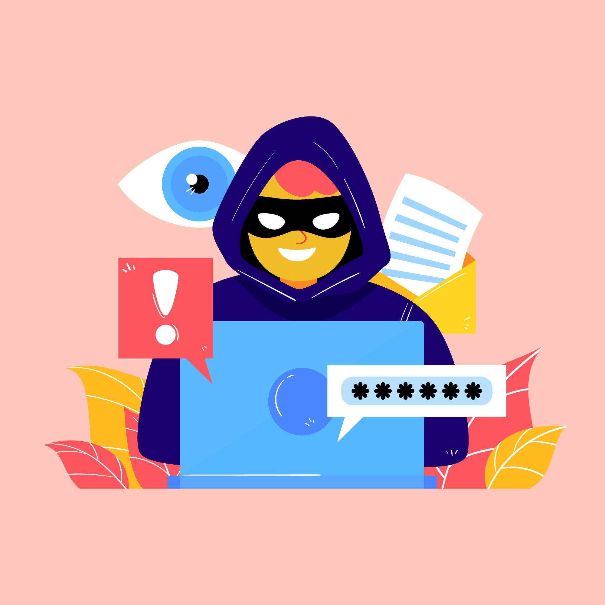
Κόκκινες σημαίες
Προσέξτε αυτές τις κόκκινες σημαίες για να εντοπίσετε τους απατεώνες:
Νιώθετε ότι πιέζεστε να δράσετε άμεσα
Η προσφορά είναι «πολύ καλή για να είναι αληθινή»
Το μήνυμα δημιουργεί φόβο, επείγουσα ανάγκη ή ενθουσιασμό
Σας ζητείται να μεταβείτε γρήγορα σε άλλη πλατφόρμα
Το άτομο επιμένει στη μυστικότητα ή στην αποφυγή της εμπλοκής ενηλίκων
Σταμάτα, σκέψου, έλεγξε
Θα πρέπει να σκεφτείτε προσεκτικά τις διαδικτυακές προσφορές και μηνύματα.
Μην κάνετε κλικ σε ύποπτους συνδέσμους και μην κάνετε λήψη άγνωστων αρχείων.
Διατηρήστε τα προσωπικά σας στοιχεία ασφαλή.
Κατανοήστε τις ρυθμίσεις απορρήτου και το ψηφιακό σας αποτύπωμα.
Εάν κάτι δεν σας αρέσει, μιλήστε με έναν ενήλικα που μπορείτε να εμπιστευτείτε.
Image from Freepik
Notes:
https://www.freepik.com/free-vector/hacker-activity-illustrated-design_8142740.htm

Slide 8
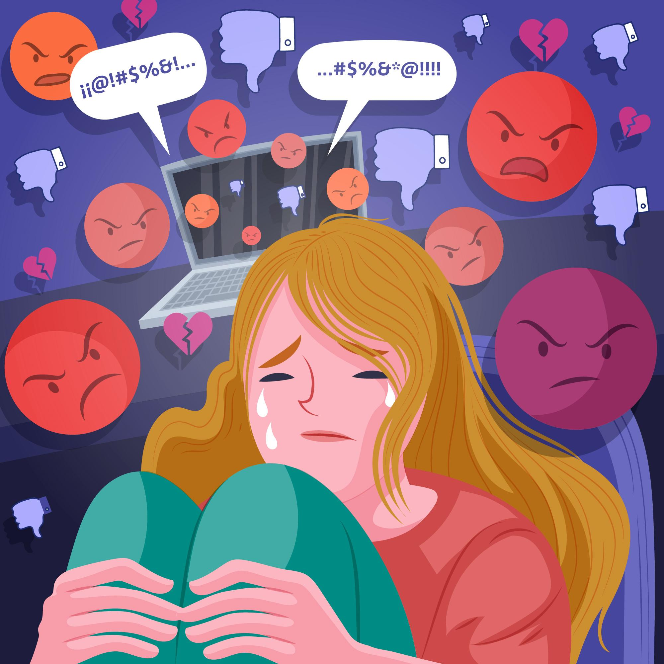
Πώς παίρνετε τον έλεγχο;
Πείτε σε έναν ενήλικα που εμπιστεύεστε για το τι συμβαίνει.
Μπλοκάρετε τους κακοποιούς και τους νταήδες.
Αποθηκεύστε τις προσβλητικές αναρτήσεις - αυτά είναι τα στοιχεία σας! Δεν είναι αόρατα ή ανώνυμα στο διαδίκτυο. έχουν μια διεύθυνση IP, η οποία μπορεί να παρακολουθηθεί και να εντοπιστεί από την αστυνομία εάν διαπραχθούν παράνομες πράξεις.
Αναφέρετέ τα χρησιμοποιώντας το κουμπί αναφοράς του ιστότοπου.
Image from Freepik by pikisuperstar

Slide 9
Περιποίηση - τι είναι, πώς να εντοπίσετε;
Το grooming είναι όταν κάποιος χτίζει μια σχέση με ένα παιδί ή ένα νεαρό άτομο, ώστε να μπορεί να το χειραγωγήσει, να το εκμεταλλευτεί και να το κακοποιήσει.
Οι groomers μπορούν να κάνουν πράγματα που είναι δύσκολο να εντοπιστούν, όπως να προσποιούνται ότι είναι νεότεροι από ό,τι είναι, να δίνουν συμβουλές και θετική προσοχή, να είναι ευγενικοί και κατανοητοί ή να αγοράζουν δώρα.
Τα άτομα που καλλωπίζονται μπορεί να γίνουν πολύ μυστικοπαθή, να λαμβάνουν ανεξήγητα δώρα όπως νέα ρούχα ή gadget, να επιδεικνύουν σεξουαλική συμπεριφορά και να χρησιμοποιούν γλώσσα ή να επιδεικνύουν κατανόηση του σεξ που είναι ακατάλληλη για την ηλικία τους.
Εάν πιστεύετε ότι εσείς ή κάποιος που γνωρίζετε μπορεί να πέσετε θύμα αποπλάνησης, είναι σημαντικό να θυμάστε ότι δεν είστε μόνοι και ότι υπάρχει διαθέσιμη βοήθεια και υποστήριξη.
Αναζητήστε έναν έμπιστο ενήλικα, όπως γονέα, φροντιστή, μέλος της οικογένειας ή δάσκαλο και μιλήστε του για το τι συμβαίνει.
Να θυμάστε ότι δεν φταις εσύ.
Τραβήξτε στιγμιότυπα οθόνης από τυχόν στοιχεία της περιποίησης, όπως στιγμιότυπα οθόνης συνομιλιών ή μηνυμάτων.
Διακόψτε την επικοινωνία, αλλά μην διαγράψετε τον λογαριασμό, καθώς μπορεί να χρειαστεί για αποδεικτικά στοιχεία.
Μην αντιμετωπίζετε τον υποτιθέμενο groomer.
Αναφέρετε τα πάντα στις σωστές αρχές (An Garda Síochana στην Ιρλανδία)
Notes:
https://www.childline.ie/what-is-online-grooming

Slide 10
Αρχές ασφάλειας βάσει σχεδιασμού
Με όλους τους διαδικτυακούς κινδύνους εκεί έξω, ποιος είναι υπεύθυνος για την ασφάλειά σας;
Ευθύνη παρόχου υπηρεσιών – για τη διασφάλιση της ασφάλειας των χρηστών αξιολογώντας προληπτικά και αντιμετωπίζοντας πιθανές βλάβες στο διαδίκτυο μέσω δομημένων πολιτικών, κατευθυντήριων γραμμών και μηχανισμών αναφοράς. Θα πρέπει να εφαρμόζουν μέτρα όπως εκτιμήσεις κινδύνου, κοινοτικές κατευθυντήριες γραμμές και ζητήματα ασφάλειας για την ελαχιστοποίηση των κινδύνων και την προώθηση ενός ασφαλούς διαδικτυακού περιβάλλοντος.
Η ενδυνάμωση και η αξιοπρέπεια των χρηστών είναι ζωτικής σημασίας στο σχεδιασμό προϊόντων, απαιτώντας δέσμευση με διαφορετικές ομάδες. Οι πλατφόρμες θα πρέπει να εφαρμόζουν ισχυρά μέτρα απορρήτου, σαφή πρωτόκολλα παραβίασης, χαρακτηριστικά μετριασμού του κινδύνου και λειτουργίες υποστήριξης, διασφαλίζοντας διεξοδικές αξιολογήσεις πριν από την κυκλοφορία.
Η διαφάνεια και η λογοδοσία είναι ζωτικής σημασίας για την ασφάλεια των χρηστών, καθώς οι εταιρείες θα πρέπει να μοιράζονται τις πολιτικές ασφάλειας και τα δεδομένα τους σχετικά με την αποτελεσματικότητα. Η συμμετοχή των χρηστών και των ενδιαφερομένων με παράλληλη συνεχή ενημέρωση των κατευθυντήριων γραμμών και καινοτόμες τεχνολογίες ασφάλειας προάγει την εμπιστοσύνη και βελτιώνει τα αποτελέσματα ασφάλειας.
Notes:
https://www.esafety.gov.au/industry/safety-by-design

Slide 11
Εργαλεία και στρατηγικές

Slide 12
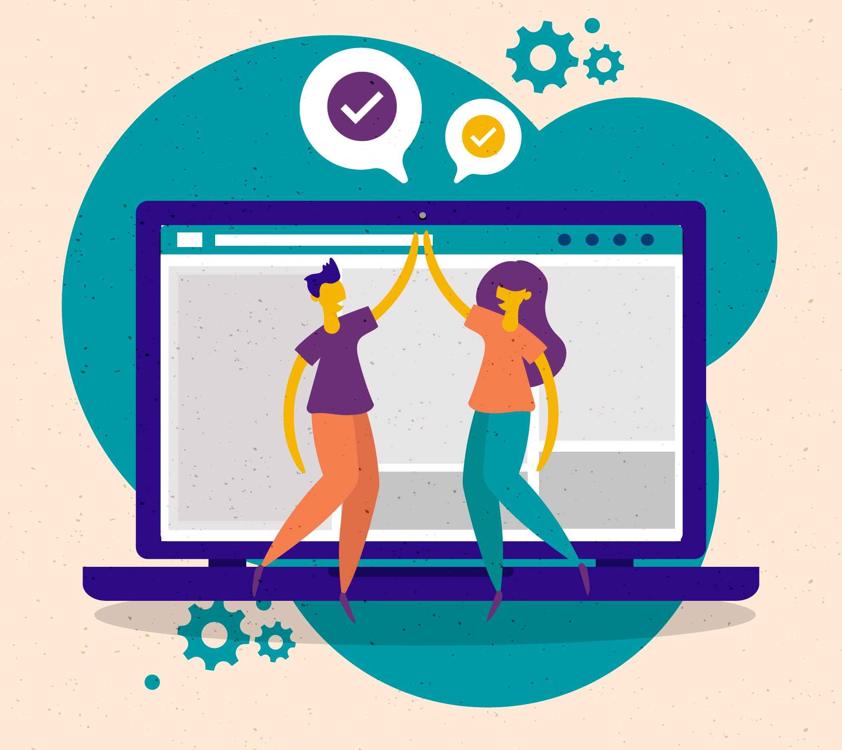
Πρακτικές αυτοφροντίδας: Θέστε και αναθεωρήστε τα όριά σας
Ελέγχετε τακτικά τα όριά σας στο διαδίκτυο και εκτός σύνδεσης και μη διστάσετε να κάνετε αλλαγές όπου χρειάζεται.
• Γνωρίστε τις αξίες σας – σκεφτείτε τι είναι πιο σημαντικό για εσάς, όπως η οικογένεια και οι φίλοι. Καθορίστε σαφή όρια για να διασφαλίσετε αυτές τις προτεραιότητες.
• Γνωρίστε τα όριά σας – σκεφτείτε τις σχέσεις σας. Αποφασίστε ποιες συμπεριφορές θα αποδεχτείτε και ποιες δεν θα ανεχτείτε. Αυτό θα σας βοηθήσει να θέσετε αποτελεσματικά όρια.
• Να είστε διεκδικητικοί – επικοινωνήστε ξεκάθαρα τα όριά σας. Θυμηθείτε, οι ανάγκες και τα συναισθήματά σας είναι επίσης σημαντικά
• Σχεδιάστε την απάντησή σας – αποφασίστε πώς θα αντιδράσετε εάν κάποιος σπάσει ένα όριο. Για παράδειγμα, αποδεσμευτείτε από μια συνομιλία εάν ο τόνος κάποιου γίνει επιθετικός.
• Εξάσκηση – η αλλαγή των συνηθειών σας απαιτεί χρόνο. Να είστε υπομονετικοί με τον εαυτό σας καθώς μαθαίνετε να ανταποκρίνεστε διαφορετικά. Θα αξίζει τον κόπο.
Insert Image
Notes:
https://jigsaw.ie/maintaining-boundaries/

Slide 13

Παράδειγμα βίντεο σχετικά με τον καθορισμό ορίων
Notes:
https://www.youtube.com/watch?v=Gf4FIt5DG4g

Slide 14

Πρακτικές αυτοφροντίδας: Κρατήστε τον εαυτό σας ασφαλή
Εφαρμόστε ρυθμίσεις απορρήτου και ασφάλειας σε όλες τις πλατφόρμες επικοινωνίας.
1. Δημιουργήστε ισχυρούς κωδικούς πρόσβασης, χρησιμοποιήστε μοναδικούς και ισχυρούς κωδικούς πρόσβασης για κάθε λογαριασμό. Κάντε τους τουλάχιστον 12 χαρακτήρες με σύμβολα και αποφύγετε κοινές λέξεις και μοτίβα.
2. Ενεργοποιήστε τον έλεγχο ταυτότητας πολλαπλών παραγόντων,προσθέτει επιπλέον ασφάλεια πέρα από τον κωδικό πρόσβασής σας. Ακόμα κι αν κλαπεί ο κωδικός πρόσβασής σας, το MFA βοηθά στη διατήρηση της ασφάλειας των λογαριασμών σας.
3. Ενημερώνετε τακτικά το λογισμικό σας, αυτό διορθώνει ελαττώματα ασφαλείας που μπορούν να εκμεταλλευτούν οι χάκερ. Ενεργοποιήστε τις αυτόματες ενημερώσεις και ελέγχετε περιοδικά για ενημερώσεις για να διατηρήσετε την ασφάλεια.
4. Αναγνωρίστε και αναφέρετε απόπειρες Ηλεκτρονικού «Ψάρεμα», προσέξτε τις απάτες phishing, καθώς γίνονται πιο πειστικές. Χρησιμοποιήστε φίλτρα email και να είστε προσεκτικοί με τα email/συνδέσμους που ζητούν ευαίσθητες πληροφορίες.
Insert Image
Image from Freepik by vectorjuice
Notes:
https://www.umgc.edu/blog/five-ways-to-stay-cyber-safe-online
https://www.freepik.com/free-vector/data-protection-abstract-concept-illustration_12291099.htm

Slide 15
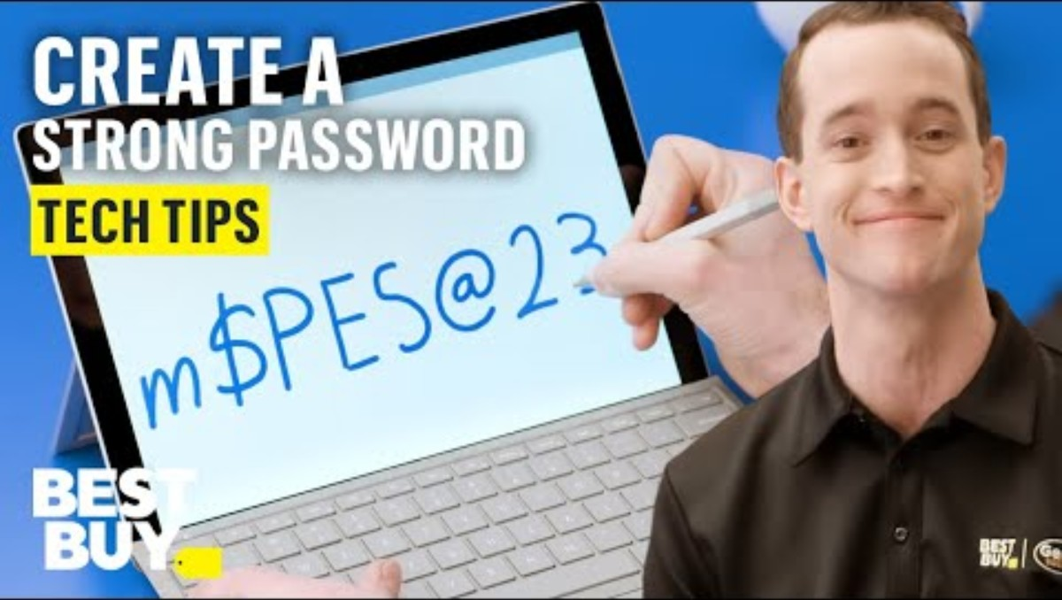
Οι κωδικοί πρόσβασής σας διατηρούν τους λογαριασμούς σας ασφαλείς;
Ελέγξτε τους υπάρχοντες κωδικούς πρόσβασης, έχοντας υπόψη ότι ένας ισχυρός κωδικός πρόσβασης:
Αποτελείται από 8 χαρακτήρες ή περισσότερους
- Έχει κεφαλαία και πεζά γράμματα
- Έχει τουλάχιστον έναν αριθμό
- Έχει τουλάχιστον ένα σύμβολο
Δεν περιέχει ονόματα ατόμων ή τοποθεσιών ή περιέχει άμεσες λέξεις από λεξικό
Ελέγξτε εάν ο κωδικός πρόσβασής σας είναι ασφαλής σε αυτόν τον σύνδεσμο.
Εναλλακτικά, χρησιμοποιήστε ένα πρόγραμμα δημιουργίας κωδικών πρόσβασης για να δημιουργήσετε ασφαλείς κωδικούς πρόσβασης.
Θυμηθείτε να αλλάζετε τακτικά τους κωδικούς πρόσβασής σας και να τους διατηρείτε ασφαλείς σε έναν διαχειριστή κωδικών πρόσβασης.
Notes:
https://spunout.ie/life/privacy-security/secure-password/
https://www.security.org/how-secure-is-my-password/
https://us.norton.com/feature/password-generator
https://www.youtube.com/watch?v=3f0u-vw58A0

Slide 16




Προσεγγίσεις και Εργαλεία
Όπως μάθατε νωρίτερα, είναι επίσης ευθύνη του παρόχου υπηρεσιών να διατηρεί τους χρήστες ασφαλείς στις πλατφόρμες μέσων κοινωνικής δικτύωσης. Παρακάτω είναι μερικά παραδείγματα για το πώς οι κοινές πλατφόρμες μέσων κοινωνικής δικτύωσης κάνουν ακριβώς αυτό!
TikTok, μια πλατφόρμα κοινωνικών μέσων για τη δημιουργία, την κοινή χρήση και την ανακάλυψη σύντομων βίντεο. Μάθετε περισσότερα για την Ασφάλεια στο TikTok μέσω αυτού του συνδέσμου link.
YouTube, μια δωρεάν πλατφόρμα για μεταφόρτωση, κοινή χρήση και παρακολούθηση βίντεο για διάφορα θέματα. Μεταβείτε στο Κέντρο ασφάλειας δημιουργών του YouTube σε αυτόν τον σύνδεσμο και αποκτήστε πρόσβαση στις Ρυθμίσεις απορρήτου λογαριασμού εδώ.
Η Meta, ιδιοκτήτρια του Instagram, του WhatsApp, του Facebook και του Messenger, διαθέτει ένα Κέντρο ασφάλειας όπου μπορείτε να ανακαλύψετε πόρους και εργαλεία ασφάλειας που υποστηρίζονται από ειδικούς σε όλες τις τεχνολογίες της.
Snapchat, μια δημοφιλής εφαρμογή ανταλλαγής μηνυμάτων για κινητά και μέσων κοινωνικής δικτύωσης όπου οι χρήστες μοιράζονται φωτογραφίες, βίντεο και μηνύματα κειμένου, γνωστά ως "Snaps", με φίλους. Βρείτε το Κέντρο ασφάλειας σε αυτόν τον σύνδεσμο link
Notes:
https://www.meta.com/en-gb/safety/
https://values.snap.com/safety/safety-center
https://support.tiktok.com/en/account-and-privacy
https://www.youtube.com/intl/en_uk/creators/safety/
https://www.youtube.com/account_privacy

Slide 17
Λειτουργίες ασφαλείας TikTok για χρήστες
Χαρακτηριστικό | What It Does / Why It Matters
Απόρρητο λογαριασμού | Εάν ο λογαριασμός σας είναι ιδιωτικός, μόνο εγκεκριμένοι ακόλουθοι βλέπουν το περιεχόμενό σας. Οι δημόσιοι λογαριασμοί είναι ορατοί από όλους.
Σχόλια / Άμεσα μηνύματα | Αποφασίστε ποιος μπορεί να σχολιάσει τα βίντεό σας (όλοι/φίλοι/κανένας) ή ποιος μπορεί να σας στείλει DM.
Δικαιώματα ντουέτου & βελονιάς | Εμποδίζει τους χρήστες να επαναχρησιμοποιήσουν το περιεχόμενό σας με τρόπους που δεν σας αρέσουν ή δεν περιμένατε.
Λήψεις βίντεο / Αφαίρεση αρχικών ήχων | Απενεργοποιήστε άλλους από τη λήψη των βίντεό σας. Αφαιρέστε τον αρχικό ήχο, ώστε οι χρήστες να μην μπορούν να τον χρησιμοποιήσουν ξανά. Βοηθά στη μείωση της κακής χρήσης.
Φίλτρα λέξεων-κλειδιών / περιεχομένου | Αποκλείστε ή φιλτράρετε ορισμένες λέξεις/θέματα ώστε να μην εμφανίζονται στις ροές για εσάς/ακολουθείτε ή φιλτράρετε τα σχόλια.
Λειτουργία περιορισμένης πρόσβασης | Περιορίζει την έκθεση σε "ενήλικα ή σύνθετα θέματα" - βοηθά αν θέλετε λιγότερο κίνδυνο να δείτε περιεχόμενο με το οποίο αισθάνεστε άβολα.
Λειτουργία Προστασίας Δημιουργού | Φιλτράρει ακατάλληλα ή βωμολοχικά σχόλια, σχόλια που έχουν αναφερθεί στο παρελθόν, δεν τους αρέσουν κ.λπ. Προσφέρει στους δημιουργούς περισσότερη ηρεμία.
Μέτρα ασφαλείας | Περιλαμβάνει σύνδεση και επαλήθευση του αριθμού τηλεφώνου/email σας, επαλήθευση σε δύο βήματα (2FA), κλειδιά πρόσβασης, έλεγχο αξιόπιστων συσκευών, προβολή πρόσφατης δραστηριότητας σύνδεσης. Αυτά βοηθούν στην προστασία του λογαριασμού σας από παραβίαση ή κακή χρήση.
Notes:
https://support.tiktok.com/en/account-and-privacy/account-privacy-settings

Slide 18
Κάντε το TikTok ασφαλέστερο για εσάς
Ας υποθέσουμε ότι εγγραφήκατε πρόσφατα στο TikTok και προσπαθείτε να κάνετε τον λογαριασμό σας όσο το δυνατόν ασφαλέστερο.
Πώς να αποκτήσετε πρόσβαση / να χρησιμοποιήσετε αυτές τις δυνατότητες:
1. Ανοίξτε την εφαρμογή TikTok και μεταβείτε στο Προφίλ → Μενού (☰ ή τρεις κουκκίδες) → Ρυθμίσεις & απόρρητο.
2. Για ρυθμίσεις απορρήτου: αναζητήστε την ενότητα "Απόρρητο" — πράγματα όπως απόρρητο λογαριασμού, σχόλια, ρυθμίσεις μηνυμάτων, δικαιώματα ντουέτου/βελονιάς.
3. Για φίλτρα ασφάλειας/περιεχομένου: ανατρέξτε στις Προτιμήσεις περιεχομένου, Ψηφιακή ευημερία, Περιορισμένη λειτουργία.
4. Για ασφάλεια: μεταβείτε στην ενότητα Ασφάλεια & Δικαιώματα (ή παρόμοια), ρυθμίστε το 2FA, συνδέστε email/τηλέφωνο, ελέγξτε συσκευές.
5. Για αναφορές: Μενού (☰ ή τρεις κουκκίδες) → Επιλέξτε Αναφορά & επιλέξτε τον λόγο για την αναφορά.
Για περισσότερες πληροφορίες σχετικά με τον τρόπο ενεργοποίησης των ρυθμίσεων απορρήτου και ασφάλειας του TikTok, ακολουθήστε αυτόν τον σύνδεσμο.
Notes:
https://support.tiktok.com/en/safety-hc/account-and-user-safety/user-safety
https://www.webwise.ie/parents/how-to-enable-tiktok-privacy-and-safety-settings/

Slide 19

Βίντεο σχετικά με τον τρόπο διόρθωσης των ρυθμίσεων απορρήτου του TikTok
Notes:
https://www.youtube.com/watch?v=I333YLAfGYI

Slide 20
Δραστηριότητα 1
Notes:
This activity is for individuals completing the self-directed learning modules. It should be an individual activity that can be completed independently. (It is not a group activity)

Slide 21

Χρόνος δραστηριότητας
Δίχτυ ασφαλείας στο διαδίκτυο
Αυτή η δραστηριότητα θα σας βοηθήσει να σκεφτείτε πώς μπορείτε να αναλάβετε την ευθύνη για την ασφάλειά σας στο διαδίκτυο, ενθαρρύνοντας παράλληλα την ψηφιακή επικοινωνία με σεβασμό.
Βήμα 1. Δημιουργήστε έναν χάρτη σκέψης σχεδιάζοντας ένα συννεφάκι στη μέση ενός χαρτιού Α4:
Γράψτε «Το Δικό μου Δίκτυο Ασφάλειας στο Διαδίκτυο» στη μέση της σελίδας σας (ή χρησιμοποιήστε ένα ψηφιακό εργαλείο χαρτογράφησης μυαλού).
Βήμα 2. Προσθέστε κύριους κλάδους γύρω από το κέντρο:
  Προστατεύω τον εαυτό μου - να μην μοιράζομαι προσωπικές πληροφορίες με αγνώστους, να χρησιμοποιώ ρυθμίσεις απορρήτου και να θέτω προσωπικά όρια.
  Ανταπόκριση σε κινδύνους - αποκλεισμός/αναφορά επιβλαβών μηνυμάτων, διατήρηση στιγμιότυπων οθόνης ως αποδεικτικών στοιχείων.
  Ενθάρρυνση του σεβασμού - να καταγγέλλετε την τοξική συμπεριφορά με σεβασμό, να είστε θετικό πρότυπο στο διαδίκτυο.
  Συστήματα υποστήριξης - έμπιστοι ενήλικες, φίλοι ή σχολικό προσωπικό με το οποίο μπορώ να απευθυνθώ.
  Ψηφιακές συνήθειες - παύση πριν από την ανάρτηση, έλεγχος γεγονότων, σκέψη για τον τόνο.
Notes:
Try to use this slide to present the self-reflective activity

Slide 22
Χρόνος δραστηριότητας
Βήμα 3. Επεκτείνετε κάθε κλάδο με προσωπικές στρατηγικές:
Κάτω από κάθε επικεφαλίδα, σκεφτείτε συγκεκριμένα παραδείγματα που λειτουργούν για εσάς. Για παράδειγμα:
Προστατεύω τον εαυτό μου: «Δεν δέχομαι αιτήματα φιλίας από άτομα που δεν γνωρίζω εκτός σύνδεσης».
Συστήματα υποστήριξης: «Αν κάτι αισθάνομαι ανασφαλές, θα μιλήσω με τον δάσκαλό μου ή τον μεγαλύτερο αδερφό μου».
Βήμα 4. Αντανακλάτε:
Μόλις ολοκληρωθεί ο χάρτης σκέψης σας, αναρωτηθείτε:
Ποια περιοχή είναι η πιο δυνατή μου;
Ποιον τομέα πρέπει να βελτιώσω;
Πώς μπορώ να ενθαρρύνω τους συνομηλίκους να δημιουργήσουν επίσης τα δικά τους δίχτυα ασφαλείας;
Notes:
Try to use this slide to present the self-reflective activity

Slide 23

Ερωτήσεις προβληματισμού
Ποιο μέρος της ασφάλειάς σας στο διαδίκτυο είναι πιο δυνατό και γιατί;
Πώς μπορείτε να συμβάλετε σε μια κουλτούρα επικοινωνίας με σεβασμό στο διαδίκτυο;
Σκεφτείτε τις στρατηγικές που χρησιμοποιείτε με σιγουριά, όπως η χρήση ισχυρών κωδικών πρόσβασης και η αποφυγή υπερβολικής κοινής χρήσης. Γιατί αισθάνεστε ασφαλείς σε αυτούς τους τομείς - ήταν μέσω εμπειρίας, εκπαίδευσης ή προσωπικών αξιών;
Σκεφτείτε το δικό σας ψηφιακό αποτύπωμα - τα σχόλια, οι αναρτήσεις και τα μηνύματά σας ενθαρρύνουν τη θετικότητα και τον σεβασμό; Σκεφτείτε τρόπους με τους οποίους μπορείτε να διαμορφώσετε την καλή συμπεριφορά: να φωνάζετε επιβλαβή αστεία, να δείχνετε ενσυναίσθηση ή να υποστηρίζετε φίλους που αντιμετωπίζουν προβλήματα στο διαδίκτυο.
Πού αισθάνεστε ότι κινδυνεύετε περισσότερο στο διαδίκτυο και τι θα μπορούσατε να κάνετε για να ενισχύσετε αυτόν τον τομέα;
Προσδιορίστε καταστάσεις που σας έκαναν να αισθάνεστε άβολα ή ανασφαλείς (πίεση για κοινοποίηση προσωπικών στοιχείων, διαδικτυακός εκφοβισμός, ηλεκτρονικό ψάρεμα). Σκεφτείτε μικρά βήματα που θα μπορούσατε να κάνετε για να βελτιωθείτε (προσαρμογή των ρυθμίσεων απορρήτου, συζήτηση με έναν έμπιστο ενήλικα, εξάσκηση στο πώς να ανταποκρίνεστε στην πίεση των συνομηλίκων).
Ποιο είναι το σύστημα υποστήριξής σας και πόσο άνετα επικοινωνείτε μαζί τους εάν αντιμετωπίζετε κάτι ανησυχητικό;
Καταγράψτε τα άτομα στα οποία θα απευθυνόσασταν (φίλους, συγγενείς, δασκάλους, εργαζόμενους στον τομέα της νεολαίας, άλλους οργανισμούς υποστήριξης). Σκεφτείτε με ειλικρίνεια: θα νιώθατε άνετα να τους προσεγγίσετε; Αν όχι, γιατί;
Notes:
These questions should relate to the activity presented in the previous slide

Slide 24
Οι περιπτωσιολογικές μελέτες

Slide 25
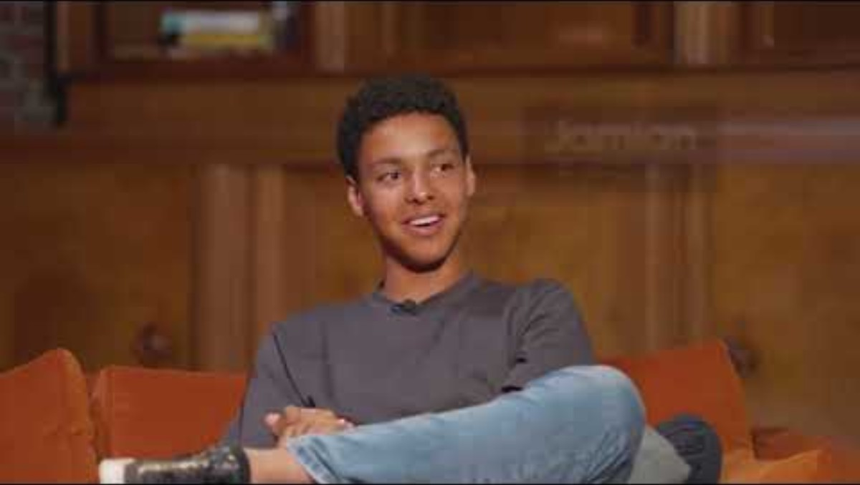
Μελέτη περίπτωσης: Μεταξύ εφήβων - Μείνετε ασφαλείς στο διαδίκτυο
Notes:
https://www.youtube.com/watch?v=dUW0LW_FaSM

Slide 26
Μελέτη περίπτωσης: Μεταξύ εφήβων - Μείνετε ασφαλείς στο διαδίκτυο
Περί τίνος πρόκειται: Ένα βίντεο όπου 5 νέοι μοιράζονται πραγματικές εμπειρίες και αντιδράσεις που έχουν συναντήσει στο διαδίκτυο.
Γιατί έχει σημασία: Σας βοηθά να μάθετε για μια άλλη άποψη σχετικά με τις διαδικτυακές αλληλεπιδράσεις, καθώς και να δείτε πώς οι άλλοι αντιμετωπίζουν δύσκολες καταστάσεις στο διαδίκτυο και πώς να κάνετε έξυπνες επιλογές.
Βασικά θέματα:
Ασφαλής κοινή χρήση: εύκολες συμβουλές για κοινή χρήση προσωπικών πληροφοριών στο διαδίκτυο χωρίς να διακινδυνεύσετε την ασφάλειά σας.
Η ευθύνη σας: ο σημαντικός ρόλος που διαδραματίζουν οι χρήστες στη διατήρηση της ασφάλειας των διαδικτυακών λογαριασμών τους.
Αμφισβήτηση περιεχομένου: μαθαίνοντας να αμφισβητείτε αυτό που βλέπετε στο διαδίκτυο και να ελέγχετε αν είναι αλήθεια, αυτό ισχύει για σχόλια, συνδέσμους, περιεχόμενο, ειδήσεις.

Slide 27

Εντοπισμός απατών: να είστε προσεκτικοί εάν ένα άτομο επικοινωνήσει μαζί σας με ασυνήθιστο τρόπο, σε αυτήν την περίπτωση μέσω email και όχι μέσω ενός συνηθισμένου μηνύματος WhatsApp.
Αφαίρεση περιεχομένου: οι προκλήσεις της διαγραφής παλιών αναρτήσεων που μπορεί να προκαλέσουν προβλήματα ή που μπορεί απλώς να είναι ενοχλητικές στο μέλλον.
Διατήρηση λογαριασμών ξεχωριστών: γιατί είναι έξυπνο να αποφεύγετε τη σύνδεση λογαριασμών για να προστατεύσετε την ταυτότητά σας.
Υποστήριξη της θετικότητας: πώς μπορούμε να βοηθήσουμε ο ένας τον άλλον να δημιουργήσουμε έναν φιλικό διαδικτυακό χώρο.
Για να το κάνουμε πιο ασφαλές: κατανοώντας ότι, ενώ μπορεί να μην σταματήσουμε όλες τις διαδικτυακές καταχρήσεις, μπορούμε να λάβουμε μέτρα για να το κάνουμε ασφαλέστερο για όλους.
Να είστε ενήμεροι, στο διαδίκτυο με προσοχή

Slide 28
Συνιστώμενη πρακτική
Πρακτικά στοιχεία από το βίντεο της μελέτης περίπτωσης για την ασφάλειά σας στο διαδίκτυο:
Προστατέψτε το απόρρητό σας: Μην κοινοποιείτε προσωπικά στοιχεία (διεύθυνση, σχολείο, αριθμό τηλεφώνου, ιδιωτικές φωτογραφίες) σε άτομα που δεν γνωρίζετε ή δεν εμπιστεύεστε πλήρως.
Σκεφτείτε πριν δημοσιεύσετε: Μόλις κάτι είναι online, μπορεί να είναι δύσκολο να αφαιρεθεί - αναρωτηθείτε αν θα ήσασταν εντάξει με 100 αγνώστους να το δουν.
Κρατήστε τα στοιχεία: Αποθηκεύστε στιγμιότυπα οθόνης ή μηνύματα εάν κάποιος σας κάνει να αισθάνεστε ανασφαλείς ή άβολα. Αυτά μπορούν να σας βοηθήσουν εάν χρειαστεί να το αναφέρετε.
Μιλήστε το: Μοιραστείτε τις ανησυχίες σας με έναν έμπιστο ενήλικα, δάσκαλο ή φίλο. Δεν χρειάζεται να ασχοληθείτε μόνοι σας με διαδικτυακά ζητήματα.
Να σέβεστε: Αντιμετωπίστε τους άλλους στο διαδίκτυο με τον τρόπο που θα θέλατε να σας φέρονται.
Ενθαρρύνετε τους άλλους: Υπενθυμίστε στους συνομηλίκους σας να φροντίζουν τη δική τους ασφάλεια και να προωθούν μια διαδικτυακή κουλτούρα με σεβασμό.
Διατηρήστε τον έλεγχο: Να θυμάστε ότι μπορείτε να αποκλείσετε, να θέσετε σε σίγαση ή να αναφέρετε λογαριασμούς που υπερβαίνουν τα όρια.

Slide 29

Το ξέρατε;
Περίπτωση #1
Περίπτωση #2
Περίπτωση #3
Το 2021, Hotline.ie ταξινομήσει 14.772 αναφορές δημόσιας προέλευσης ως υλικό σεξουαλικής κακοποίησης παιδιών στο διαδίκτυο, το οποίο είναι 25% περισσότερο υλικό που ταξινομήθηκε και αφαιρέθηκε από ό,τι τα προηγούμενα 21 χρόνια μαζί. (Hotline.ie. 2022)
Μια έκθεση στην Ιρλανδία αποκάλυψε ότι το 61% των παιδιών ήρθαν σε επαφή με έναν άγνωστο σε ένα διαδικτυακό παιχνίδι και το 33% έπαιξαν με αγνώστους.
(Beresford et al., 2023)
Οι υπηρεσίες βιντεοκλήσεων έχουν όρια ηλικίας - το όριο ηλικίας για το WhatsApp, το Zoom και το Microsoft Teams είναι 16+!
Notes:
Hotline.ie. (2022). Hotline.ie 2021 Annual Report: People Not Pixels. Internet Service Providers Association of Ireland (ISPAI). Dublin, Ireland. https://hotline.ie/wp-content/uploads/2024/04/People-Not-Pixels.pdf
Beresford, O., Cooney, A., Keogh, A., Flynn, E., & Messena, M. (2023). Keeping Kids Safer Online. Online Safety Matters: Trends and Usage Report Academic Year 2022/2023. CyberSafeKids. https://www.cybersafekids.ie/wp-content/uploads/2023/09/CSK_Data-Trends-Report-2023-V2-Web-Version.pdf
https://www.childnet.com/help-and-advice/video-calls-11-18-year-olds/

Slide 30

Κουίζ
Notes:
The presentation should include a short assessment quiz at the end that the participants can use to test their knowledge. Please include the correct answers at the end.
Conclude your unit with a multiple choice quiz with 5 questions. Provide the reason for the answer (5 slide)

Slide 31

Ταιριάξτε έναν τύπο ψηφιακής επικοινωνίας με αυτό για το οποίο χρησιμοποιείται κυρίως!
Αμεσο μήνυμα – Χρησιμοποιείται κυρίως για ανακοινώσεις στο χώρο εργασίας και επίσημες αναφορές.
Social Media – Επιτρέπει στις επιχειρήσεις να αλληλεπιδρούν δημιουργικά με νεότερο κοινό μέσω των τάσεων.
Email – Ταιριάζει καλύτερα για κοινή χρήση μιμιδίων και περιστασιακές συνομιλίες σε πραγματικό χρόνο.
Τηλεδιάσκεψη – Κυρίως για κύλιση ροών και κοινή χρήση selfie.
Σωστή Απάντηση: 2. Social Media – Επιτρέπει στις επιχειρήσεις να αλληλεπιδρούν δημιουργικά με το νεότερο κοινό μέσω των τάσεων. Η ανταλλαγή άμεσων μηνυμάτων χρησιμοποιείται συνήθως για άτυπη επικοινωνία, το email δεν χρησιμοποιείται για συνομιλίες σε πραγματικό χρόνο και δεν μπορείτε να κάνετε κύλιση στις ροές στα περισσότερα εργαλεία τηλεδιάσκεψης.
Notes:
Correct Answer:

Slide 32

Λαμβάνετε ένα DM στο Instagram από κάποιον που ισχυρίζεται ότι είναι συμμαθητής. Μοιράζονται έναν σύνδεσμο που μοιάζει σαν να οδηγεί στη σελίδα σύνδεσης του TikTok και σας ζητούν να συνδεθείτε. Αφού εισαγάγετε τα στοιχεία σας, ο λογαριασμός σας παραβιάζεται. Ποιο είδος διαδικτυακής απάτης περιγράφει αυτό;
Προσλήψεις Money Mule
Ρομαντική απάτη / Γατόψαρο
Πλαστοπροσωπία και Κοινωνική Μηχανική
Απάτη ηλεκτρονικού ψαρέματος
Σωστή απάντηση: 4. Απάτη ηλεκτρονικού ψαρέματος, επειδή σε αυτήν την απάτη, κοινοποιείται ένας δόλιος σύνδεσμος και ο λογαριασμός ή οι πληροφορίες παραβιάζονται/κλέβονται.

Slide 33

Ποιο από τα παρακάτω είναι μια ξεκάθαρη κόκκινη σημαία ότι κάποιος μπορεί να προσπαθεί να σας εξαπατήσει;
Νιώθετε πίεση να δράσετε άμεσα.
Στέλνουν πρώτα έναν φιλικό χαιρετισμό.
Χρησιμοποιούν τέλεια γραμματική.
Αναφέρουν ένα ουδέτερο θέμα.
Σωστή απάντηση: 1. Νιώθετε πίεση να δράσετε άμεσα. Οποιοσδήποτε μπορεί να στείλει έναν φιλικό χαιρετισμό, να χρησιμοποιήσει τέλεια γραμματική ή να αναφέρει ένα ουδέτερο θέμα. Ωστόσο, εάν κάποιος σας πιέζει να ενεργήσετε γρήγορα και αισθάνεστε άγχος, ήρθε η ώρα να «σταματήσετε, να σκεφτείτε, να ελέγξετε».

Slide 34

Ποια από τις παρακάτω ενέργειες είναι η ασφαλέστερη και καταλληλότερη εάν υποψιάζεστε ότι εσείς ή κάποιος που γνωρίζετε καλλωπίζεται;
Αντιμετωπίστε το άτομο που πιστεύετε ότι σας περιποιείται
Διαγράψτε όλα τα στοιχεία για να προστατευτείτε
Μιλήστε με έναν έμπιστο ενήλικα και αναφέρετε την κατάσταση στις αρχές
Συνεχίστε την επικοινωνία για να δείτε τι θα συμβεί
Σωστή απάντηση: 3. Μιλήστε με έναν έμπιστο ενήλικα και αναφέρετε την κατάσταση στις αρχές. Δεν πρέπει να αντιμετωπίσετε το άτομο που πιστεύετε ότι σας περιποιείται. Είναι σημαντικό να διατηρείτε αποδεικτικά στοιχεία ως απόδειξη και να αναζητάτε βοήθεια νωρίτερα παρά αργότερα σε συγκεχυμένες διαδικτυακές καταστάσεις.

Slide 35

Με όλους τους διαδικτυακούς κινδύνους εκεί έξω, ποιος είναι τελικά υπεύθυνος για την ασφάλειά σας στο διαδίκτυο;
Μόνο οι πάροχοι υπηρεσιών, επειδή καθορίζουν τους κανόνες και τις πολιτικές ασφαλείας.
Μόνο οι χρήστες, γιατί είναι δική τους επιλογή πώς συμπεριφέρονται στο διαδίκτυο.
Τόσο οι πάροχοι υπηρεσιών όσο και οι χρήστες.
Κανείς - είναι αδύνατο να είσαι ασφαλής στο διαδίκτυο.
Σωστή Απάντηση: 3. Τόσο οι πάροχοι υπηρεσιών όσο και οι χρήστες, αφού οι πάροχοι πρέπει να δημιουργούν ασφαλείς πλατφόρμες ενώ οι χρήστες πρέπει να κάνουν υπεύθυνες επιλογές.

Slide 36
Key Takeaways
Η ψηφιακή επικοινωνία μας βοηθά να συνδεόμαστε και να συνεργαζόμαστε εύκολα, αλλά ενέχει επίσης κινδύνους όπως απάτες και διαδικτυακή κακοποίηση. Μαθαίνοντας για τα ψηφιακά εργαλεία, θέτοντας όρια και ασκώντας ασφάλεια, μπορούμε να απολαμβάνουμε τα οφέλη του παραμένοντας ασφαλείς.
Ας αγκαλιάσουμε τις διαδικτυακές αλληλεπιδράσεις με σύνεση!
Μείνετε σε εγρήγορση για απάτες - το ηλεκτρονικό ψάρεμα, η πλαστοπροσωπία, οι ρομαντικές απάτες και η στρατολόγηση money mule συχνά στοχεύουν νέους σε δημοφιλείς εφαρμογές. πάντα «Σταμάτα, σκέψου, έλεγξε» πριν ενεργήσεις.
Προστατέψτε τους λογαριασμούς σας - χρησιμοποιήστε ισχυρούς κωδικούς πρόσβασης, ενεργοποιήστε τον έλεγχο ταυτότητας πολλαπλών παραγόντων, ενημερώνετε τακτικά το λογισμικό και προσαρμόζετε τις ρυθμίσεις απορρήτου σε πλατφόρμες όπως το Snapchat.
Γνωρίστε τις κόκκινες σημαίες της χειραγώγησης - η μυστικότητα, ο επείγων χαρακτήρας, η πίεση ή οι προσφορές που φαίνονται «πολύ καλές για να είναι αληθινές» μπορεί να υποδηλώνουν απάτη ή περιποίηση.
Θέστε όρια και αναζητήστε υποστήριξη - καθορίστε σαφή όρια στο διαδίκτυο/εκτός σύνδεσης, μιλήστε με έμπιστους ενήλικες εάν κάτι δεν πάει καλά και χρησιμοποιήστε λειτουργίες αποκλεισμού/αναφοράς όταν είναι απαραίτητο.
Προωθήστε θετικές ψηφιακές συνήθειες - ελέγξτε τα γεγονότα πριν δημοσιεύσετε, δείξτε σεβασμό στο διαδίκτυο, διαχωρίστε τους λογαριασμούς και συμβάλετε σε ένα ασφαλέστερο, πιο υποστηρικτικό διαδικτυακό περιβάλλον.
Notes:
Try to include at least 5 key takeaways for participants to take away from the lesson

Slide 37
Επιπρόσθετες Πηγές
https://exclaimer.com/email-signature-handbook/8-steps-to-effective-digital-communications/
https://www.webwise.ie/parents/online-scams-and-young-people-what-parents-need-to-know/
https://www.childline.ie/what-is-online-grooming
https://www.esafety.gov.au/industry/safety-by-design
https://jigsaw.ie/maintaining-boundaries/
https://www.umgc.edu/blog/five-ways-to-stay-cyber-safe-online
https://www.webwise.ie/parents/how-to-enable-tiktok-privacy-and-safety-settings/
https://www.europol.europa.eu/how-to-set-your-privacy-settings-social-media
https://www.youth.ie/programmes/projects-initiatives/web-safety-in-youth-work/
https://www.childnet.com/help-and-advice/11-18-year-olds
https://www.youtube.com/watch?v=hV1sigh6WKA
Notes:
Include some additional reading/educational material here

Slide 38


